Slide 1

Tarea Final de Proyecto de Investigación y Desarrollo (PID)
Desarrollo y Análisis del Formulario Web para Captura de Personas Jurídicas
AUTOR
María Fernanda Saumell Martínez FIO 320

Slide 2
Resumen
Este proyecto implementa un formulario responsive para el registro de datos generales de personas jurídicas, utilizando React.js como framework principal. La solución incluye validaciones en tiempo real, gestión de estados y componentes reutilizables, siguiendo un prototipo predefinido. Se emplearon tecnologías modernas como Tailwind CSS para estilos y Babel para compatibilidad.

Slide 3

Tecnologías Empleadas

Slide 4
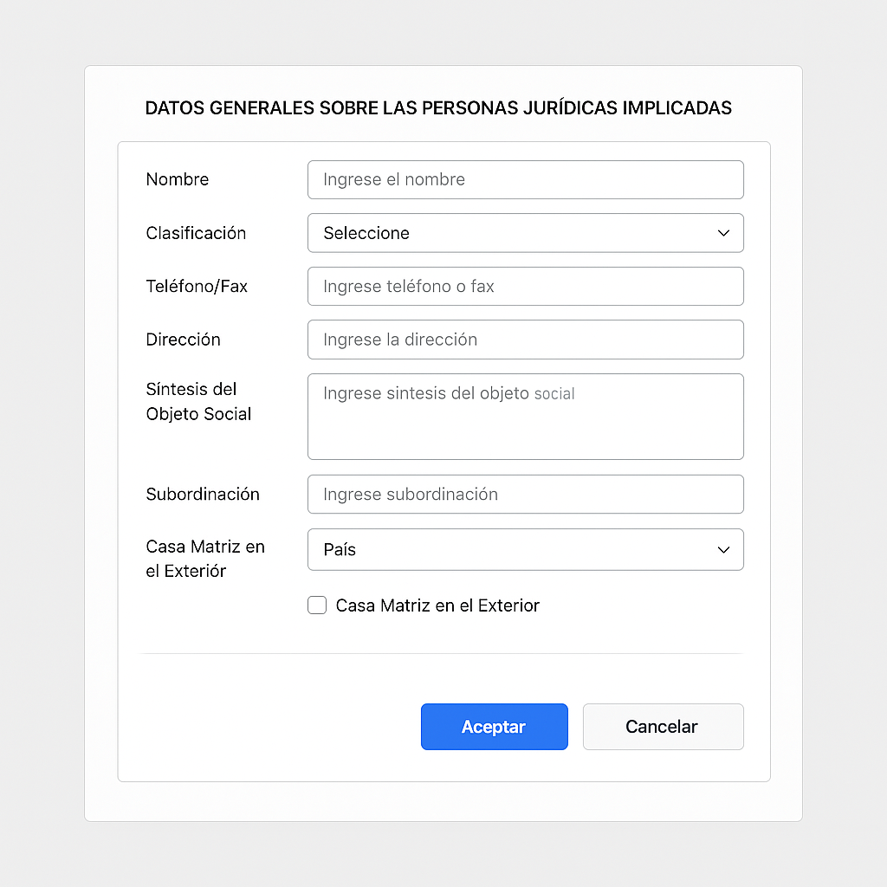
Prototipo en Figma

Slide 5
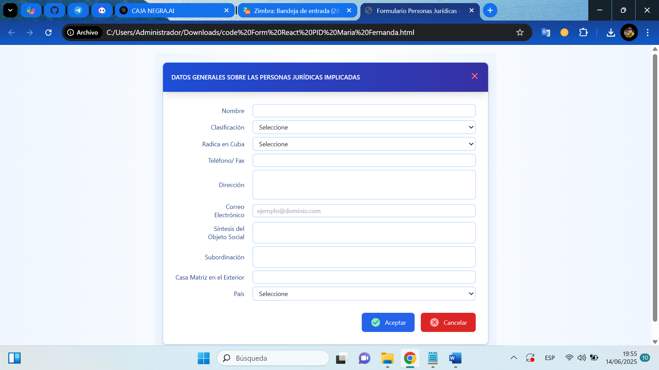
Implementación Realizada

Slide 6
Validaciones Implementadas
Validación de Campos Obligatorios (required).
Validación por Patrón (Regex) (pattern).
Validación de Formato de Email (type="email").
Validación de Confirmación de Envío (window.confirm).
Validación de Retroalimentación Visual (Toast con mensajes de error/éxito).

Slide 7
Conclusiones
El uso de React permitió desarrollar una solución modular y escalable.
La implementación de validaciones asegura la integridad de los datos y reduce errores durante la captura de información.
El empleo de Tailwind CSS contribuyó a lograr un diseño responsive y visualmente coherente.

